Slide 1

Název školy: | ZÁKLADNÍ ŠKOLA PODBOŘANY, HUSOVA 276, OKRES LOUNY
Autor: | Mgr. Lenka Hanušová
Název: | VY_32_INOVACE_1848_ZLOMKY_A_ČÍSELNÁ_OSA
Téma: | Znázorňování zlomků na číselné ose
Číslo projektu: | CZ.1.07/1.4.00/21. 2975

Slide 2
ANOTACE
Prezentace je určena žákům 7. tříd, přechody snímků v prezentaci jsou kliknutím myši.
Je zaměřena na zopakování základních pojmů a znázorňování zlomků na číselné ose.

Slide 3
Datum vytvoření: 23. 10. 2013
Klíčová slova: zlomek, čitatel, jmenovatel, číselná osa, délková jednotka, obrazy zlomků

Slide 4
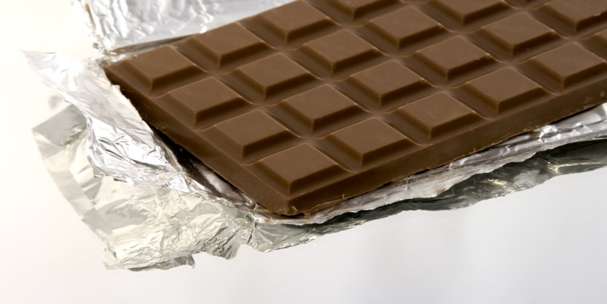
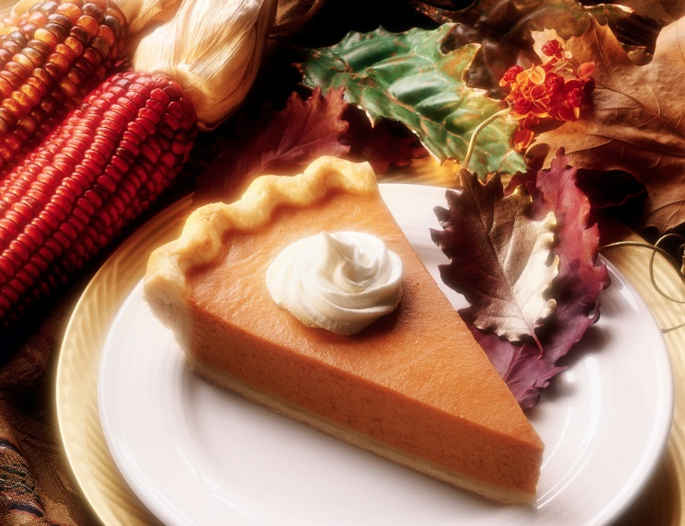
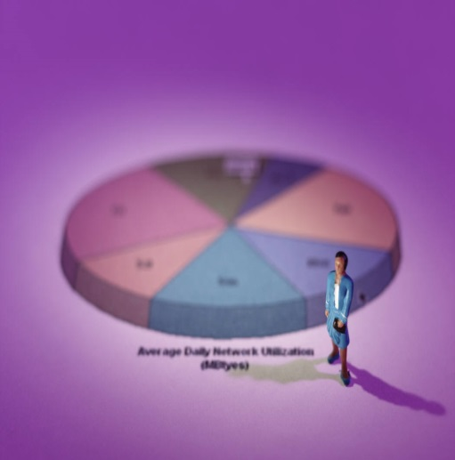
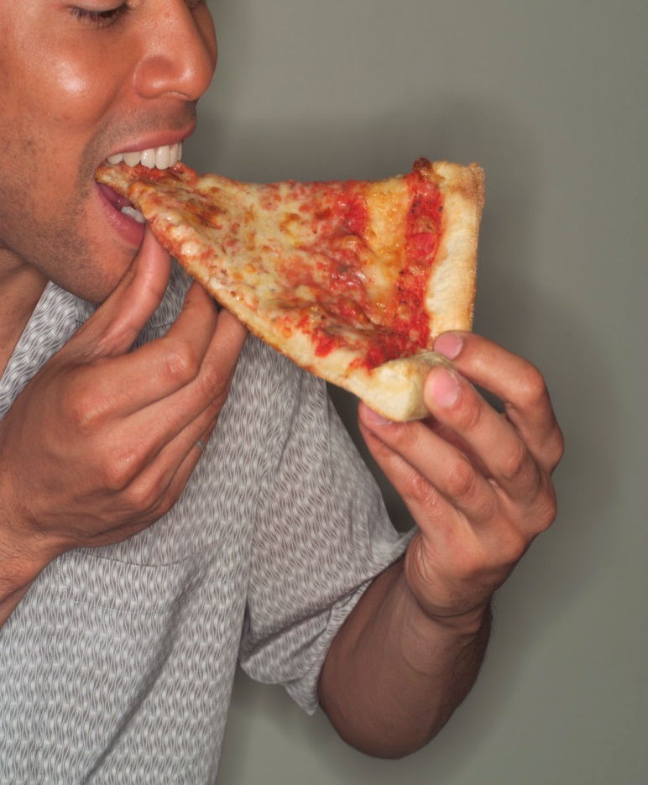
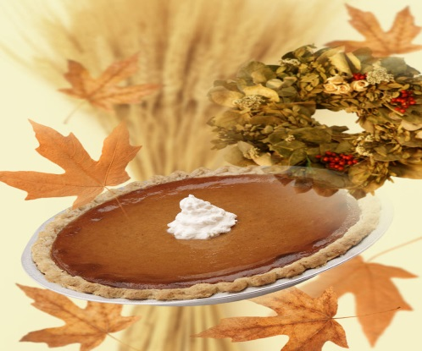
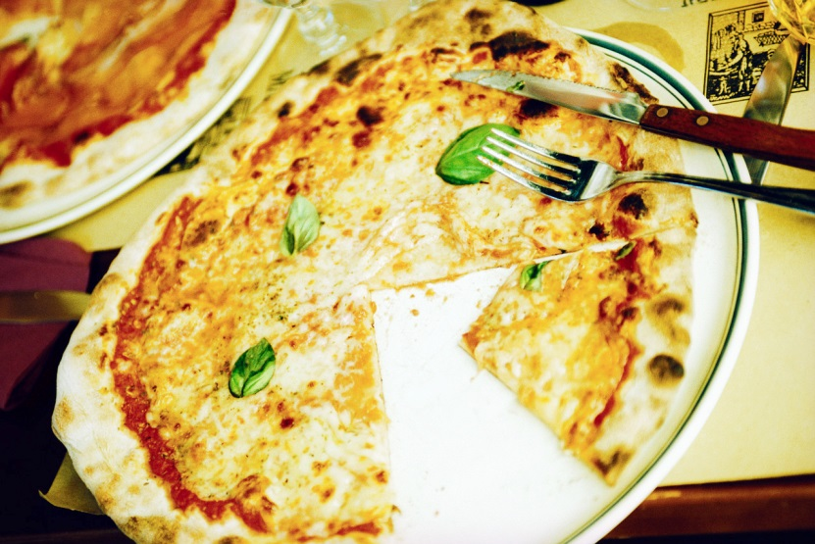
ZLOMKY

Slide 5
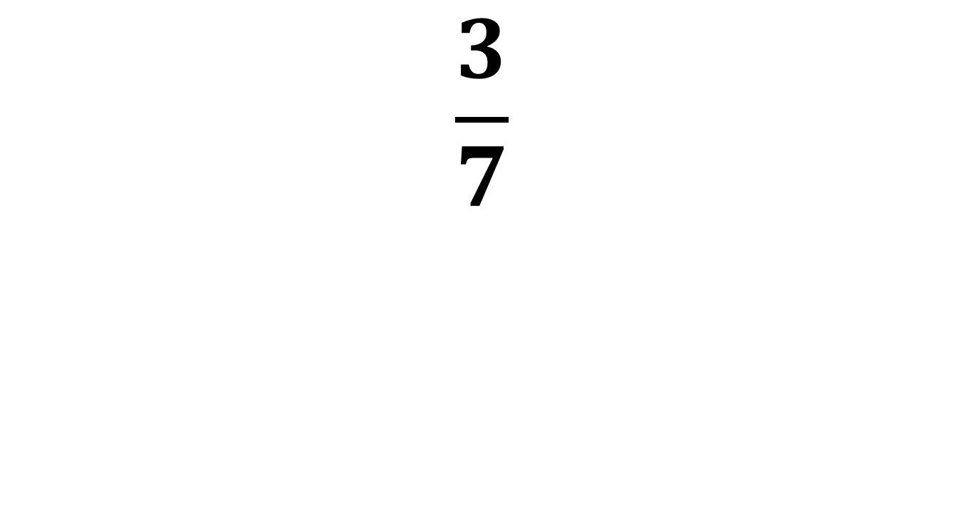
Základní pojmy:
čitatel
$$\frac{3}{7}$$
zlomková čára
jmenovatel
Jmenovatel – vyjadřuje na kolik stejných částí je celek rozdělen
(př. čokoláda je rozdělena na 24 dílků)
Čitatel – udává, z kolika stejných částí se zlomek skládá,
počet dílků, o kterých hovoříme
(př. kolik dílků dívka ulomila kamarádce – 8 dílků čokolády)
Zlomková čára – nahrazuje početní operaci dělení

Slide 6
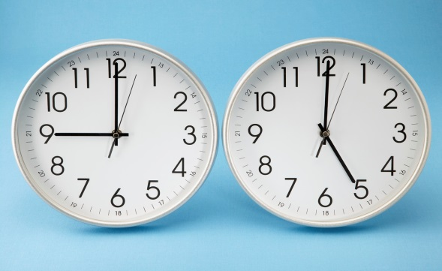
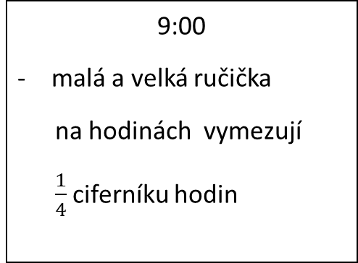
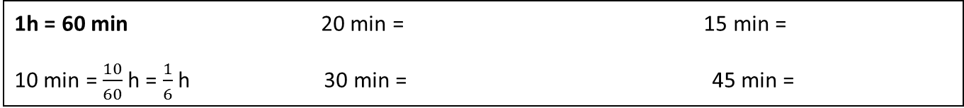
ZLOMKY A ČAS
9:00
malá a velká ručička
na hodinách vymezují
$\frac{1}{4}$ ciferníku hodin
1h = 60 min 20 min = 15 min =
10 min = $\frac{10}{60}$ h = $\frac{1}{6}$ h 30 min = 45 min =

Slide 7
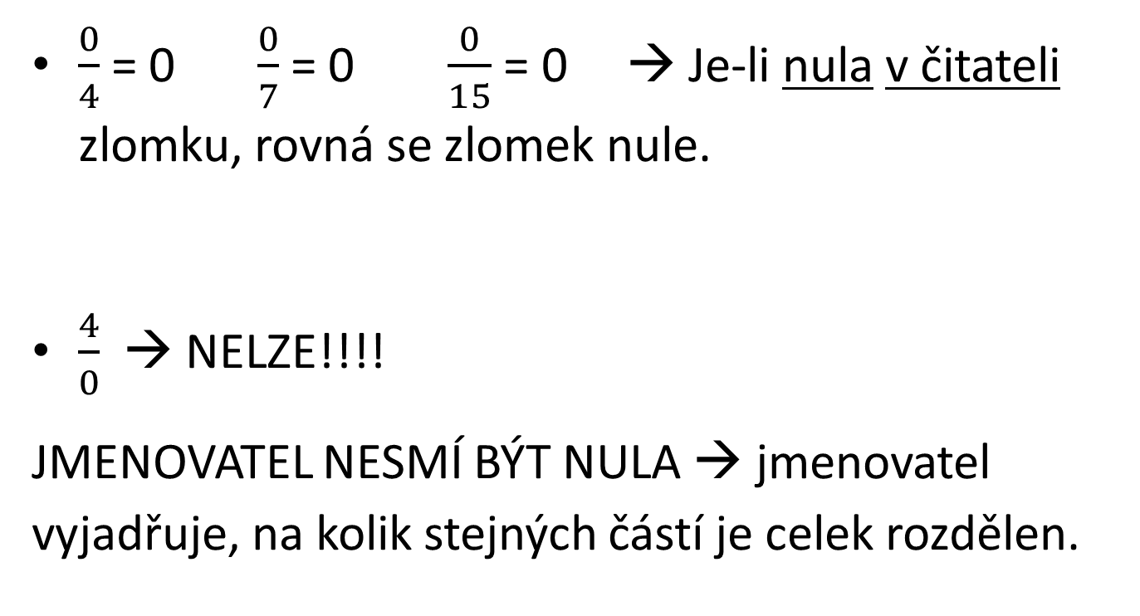
NULA VE ZLOMKU
$\frac{0}{4}$ = 0 $\frac{0}{7}$ = 0 $\frac{0}{15}$ = 0 → Je-li nula v čitateli zlomku, rovná se zlomek nule.
$\frac{4}{0}$ → NELZE!!!!
JMENOVATEL NESMÍ BÝT NULA → jmenovatel vyjadřuje, na kolik stejných částí je celek rozdělen.

Slide 8




ZNÁZORNĚNÍ ZLOMKŮ
NA ČÍSELNÉ OSE
na obrázku máme dřevěnou lištu = 1 celek
0
$$\frac{1}{16}$$
$$\frac{1}{8}$$
$$\frac{1}{4}$$
$$\frac{1}{2}$$
1

Slide 9
Na kolik: a) polovin, b) čtvrtin, c) osmin, d) šestnáctin je možné dřevěnou lištu rozřezat?
0
$$\frac{1}{16}$$
$$\frac{1}{8}$$
$$\frac{1}{4}$$
$$\frac{1}{2}$$
1

Slide 10
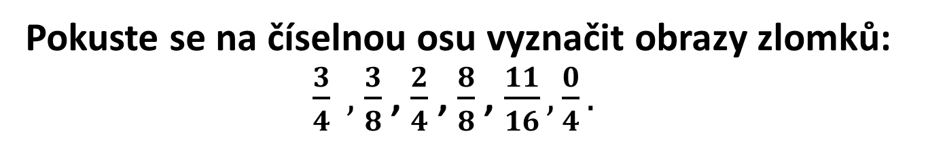
Pokuste se na číselnou osu vyznačit obrazy zlomků: $\frac{3}{4} ,$ $\frac{3}{8}$ , $\frac{2}{4}$ , $\frac{8}{8}$ , $\frac{11}{16},\frac{0}{4}.$
0
$$\frac{1}{16}$$
$$\frac{1}{8}$$
$$\frac{1}{4}$$
$$\frac{1}{2}$$
1

Slide 11
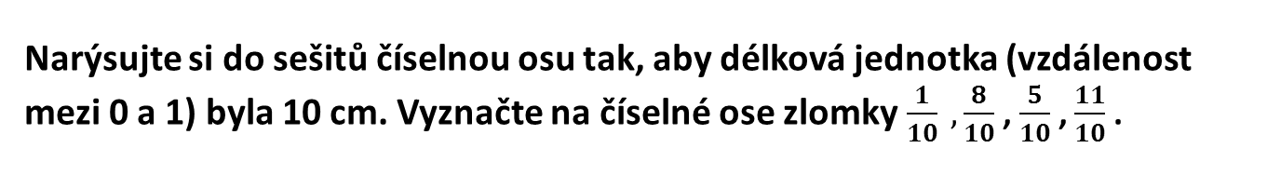
Narýsujte si do sešitů číselnou osu tak, aby délková jednotka (vzdálenost mezi 0 a 1) byla 10 cm. Vyznačte na číselné ose zlomky $\frac{1}{10} ,\frac{8}{10}$ , $\frac{5}{10}$ , $\frac{11}{10}$ .
0
1

Slide 12

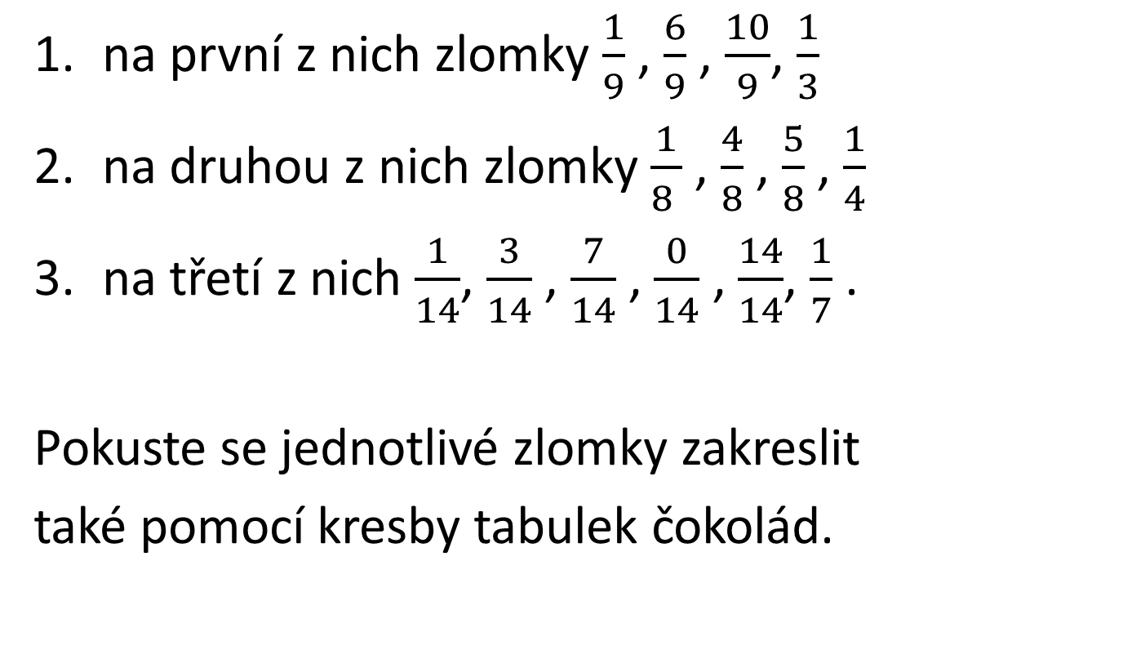
Nakreslete postupně takové tři číselné osy, abyste mohli snadno vyznačit:
na první z nich zlomky $\frac{1}{9}$ , $\frac{6}{9}$ , $\frac{10}{9}$, $\frac{1}{3}$
na druhou z nich zlomky $\frac{1}{8 }$ , $\frac{4}{8}$ , $\frac{5}{8}$ , $\frac{1}{4}$
na třetí z nich $\frac{1}{14}$, $\frac{3}{14}$ , $\frac{7}{14}$ , $\frac{0}{14}$ , $\frac{14}{14}$, $\frac{1}{7}$ .
Pokuste se jednotlivé zlomky zakreslit
také pomocí kresby tabulek čokolád.

Slide 13
POUŽITÉ ZDROJE
Program Microsoft Office 2010,Klipart

